Slide 1
Многообразие многоугольников в мире человека.
Интегрированный урок : геометрия и черчение.
Авторы: ЕжоваТ.П.- учитель геометрии
Чекмарёва С .Г. - учитель черчения ,МОУ СОШ №8 г.Клин
900igr.net

Slide 2
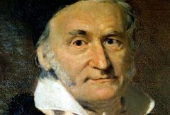
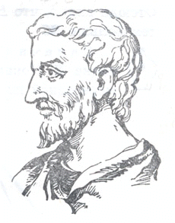
Великий и непредсказуемый
Пифагор.

Slide 3
Карл Гаусс, учащийся первого курса Геттингенского университета, решил задачу, перед которой математическая наука пасовала более двух с лишним тысяч лет. Несмотря на то, что еще древними греками были найдены способы построения с помощью только лишь циркуля и линейки правильных многоугольников с числом сторон 3, 4, 5, 15, а также с числом сторон, большим в 2 раза, в отношении прочих правильных многоугольников царила полная неизвестность.
И вот именно в этот день 1796 года будущий «король математиков» Гаусс догадался, как построить правильный 17-угольник, кстати, также, с помощью циркуля и линейки. Это открытие стало поворотным пунктом в его жизни: ранее колебавшийся между филологией и математикой, теперь он твердо решил посвятить себя последней. Кстати, он завещал изобразить 17-угольник на своем надгробии – что и было сделано.

Slide 4
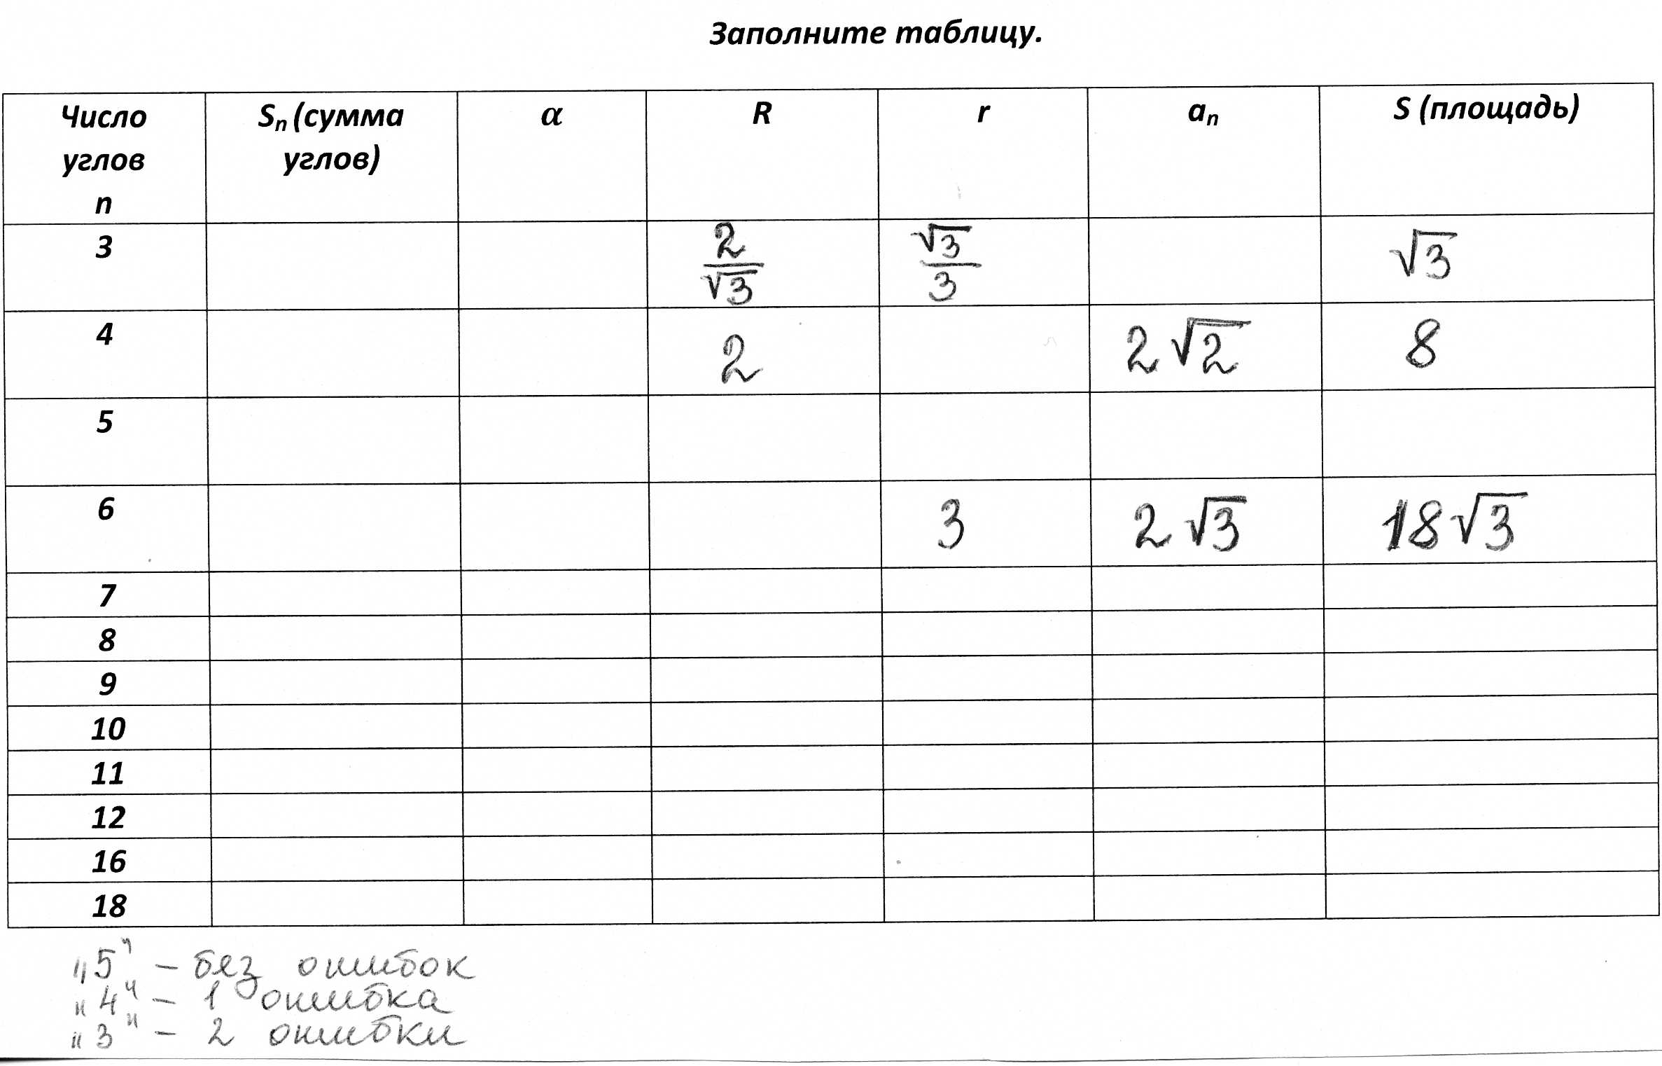
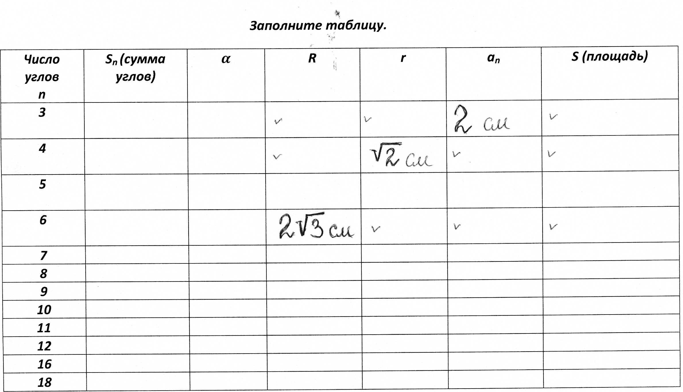

Slide 5
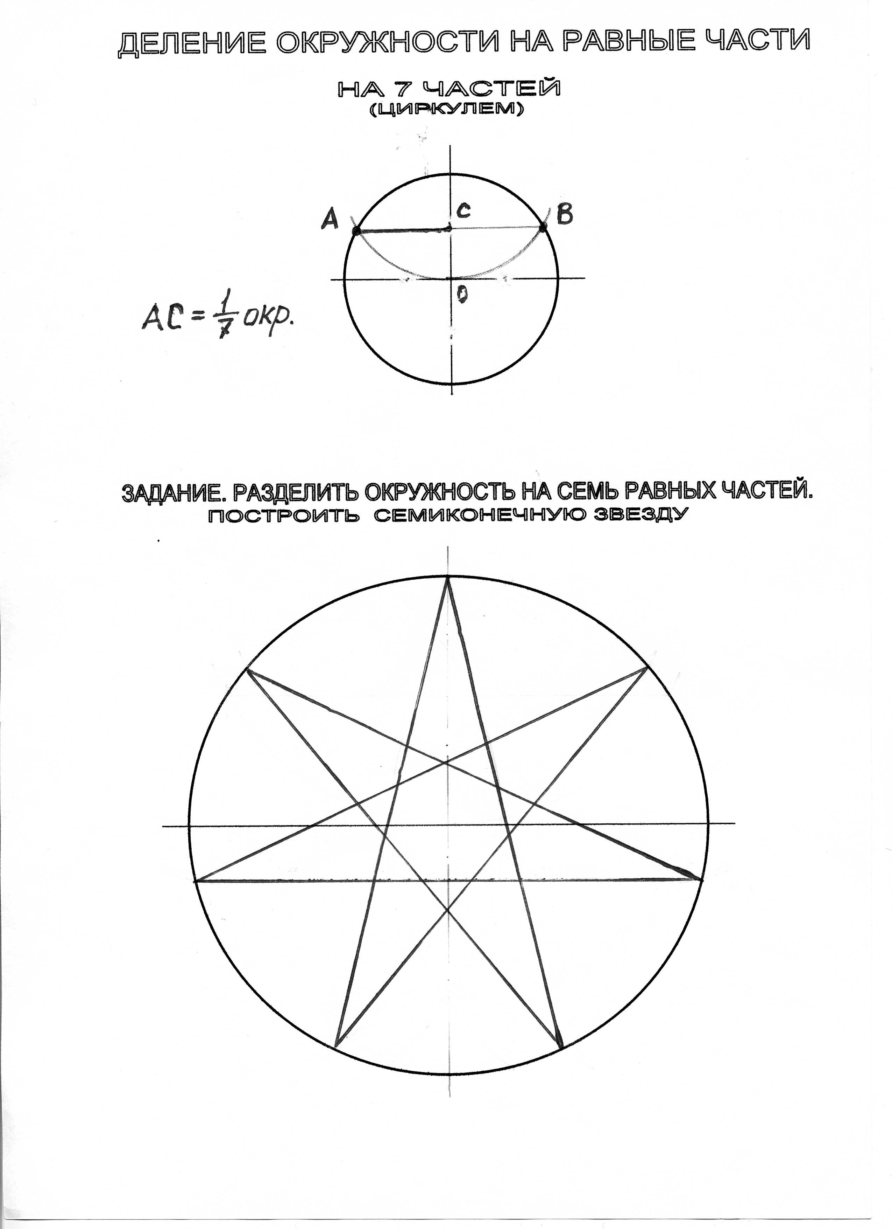
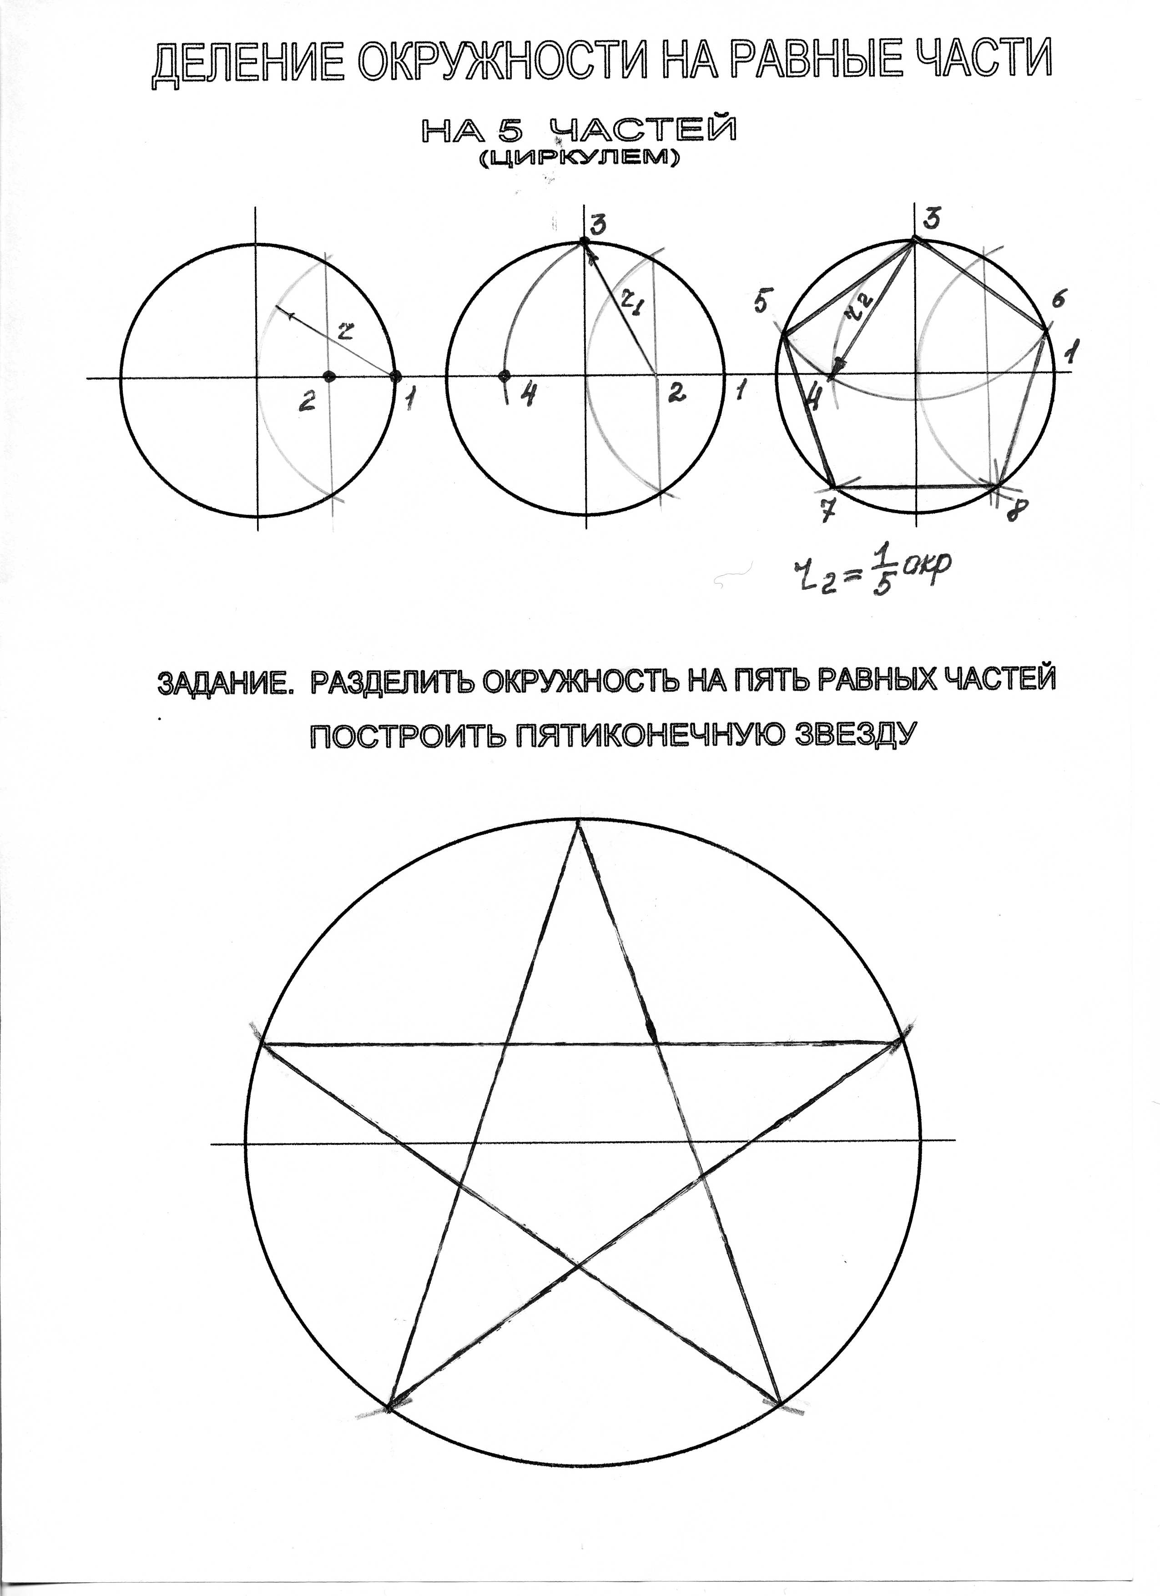

Slide 6
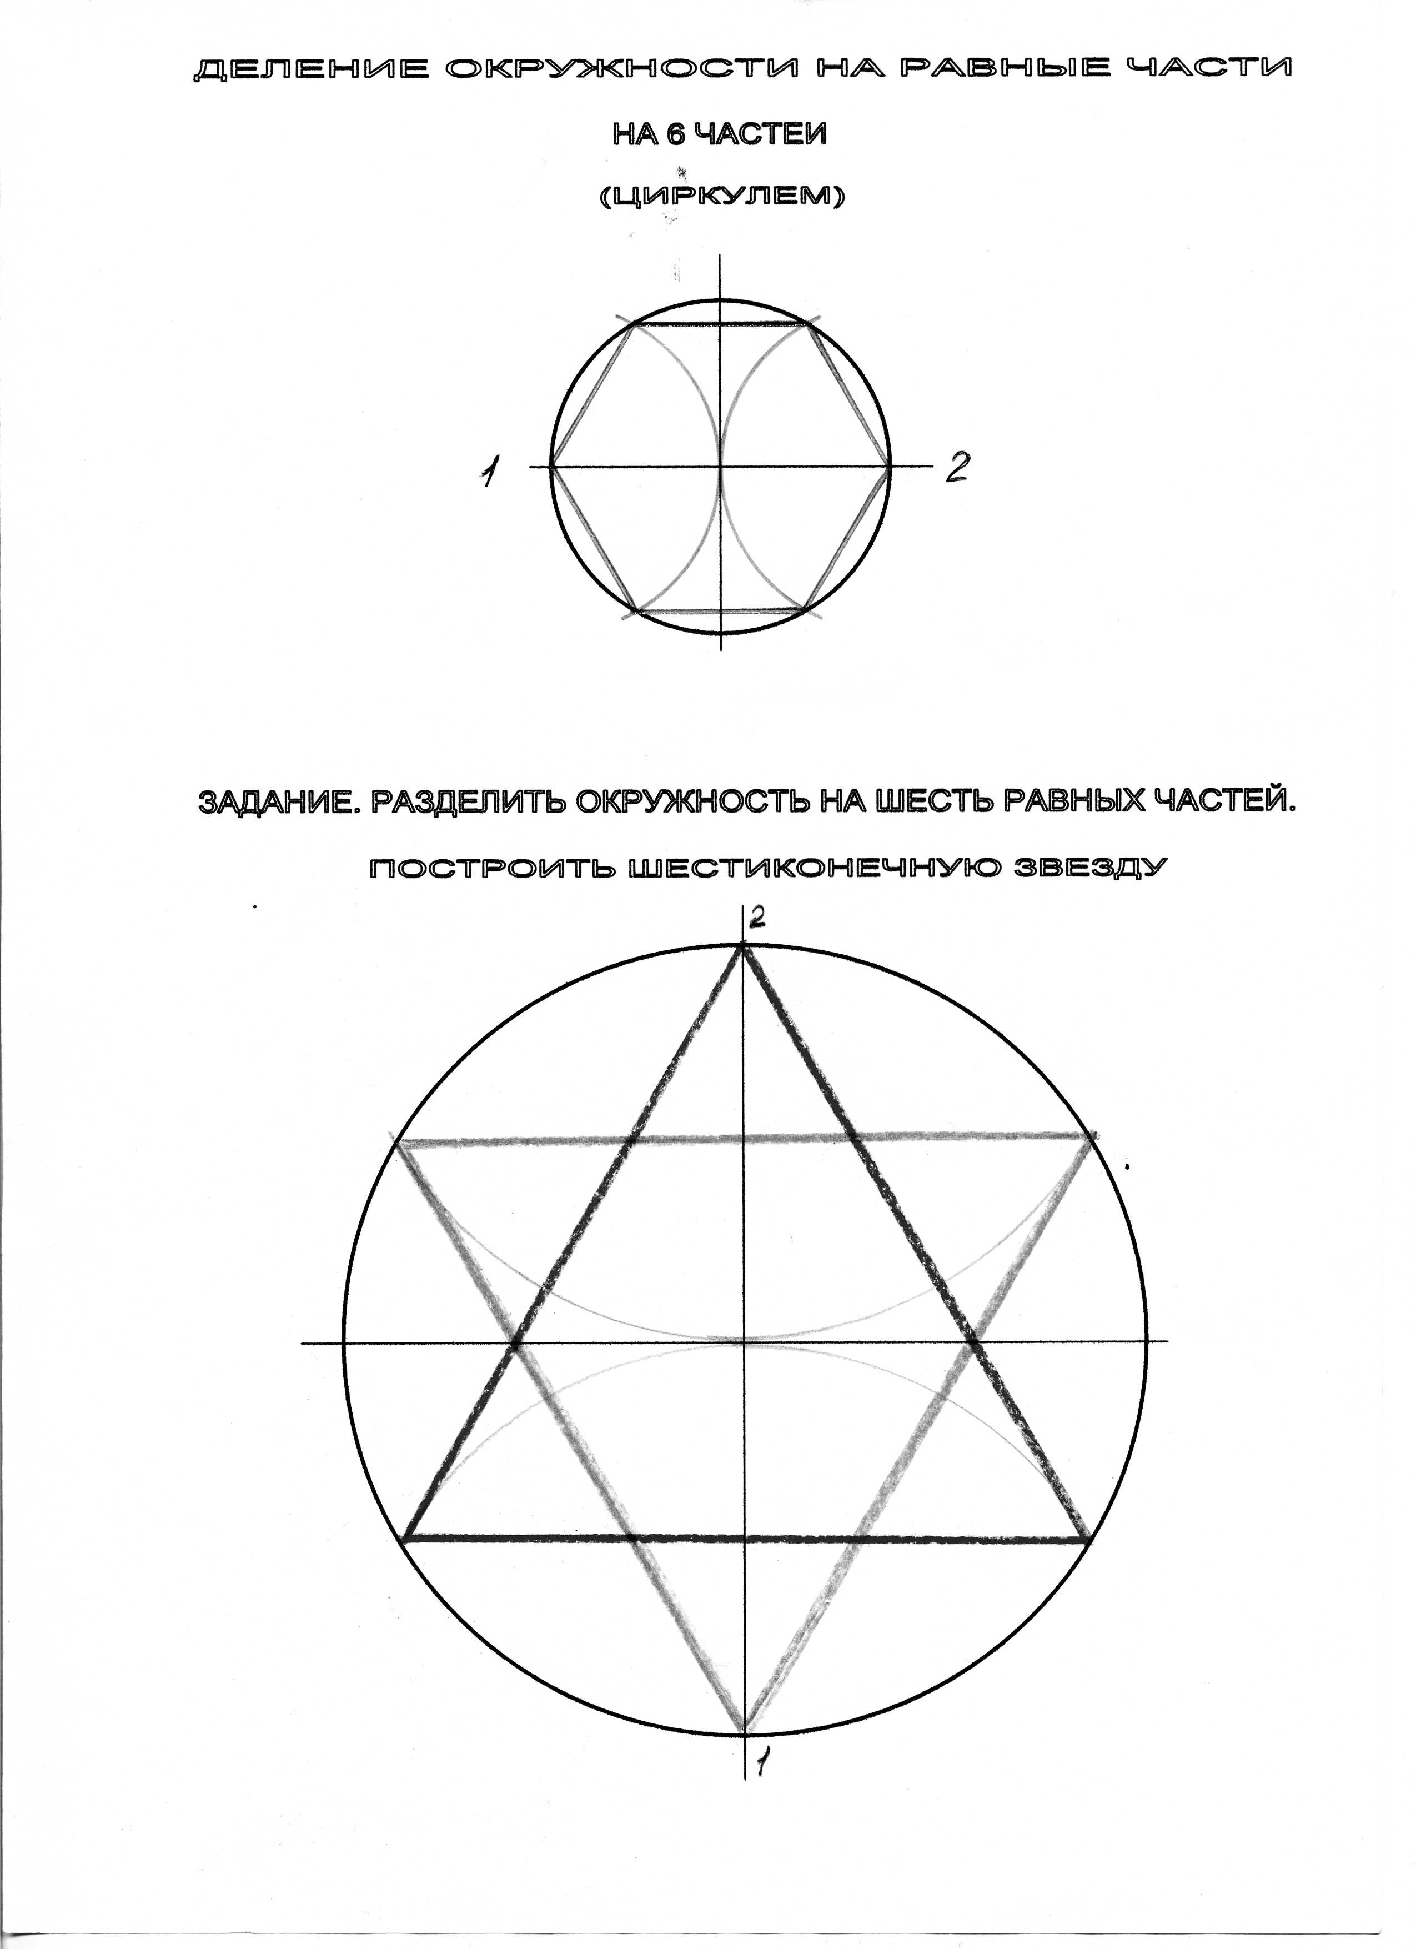
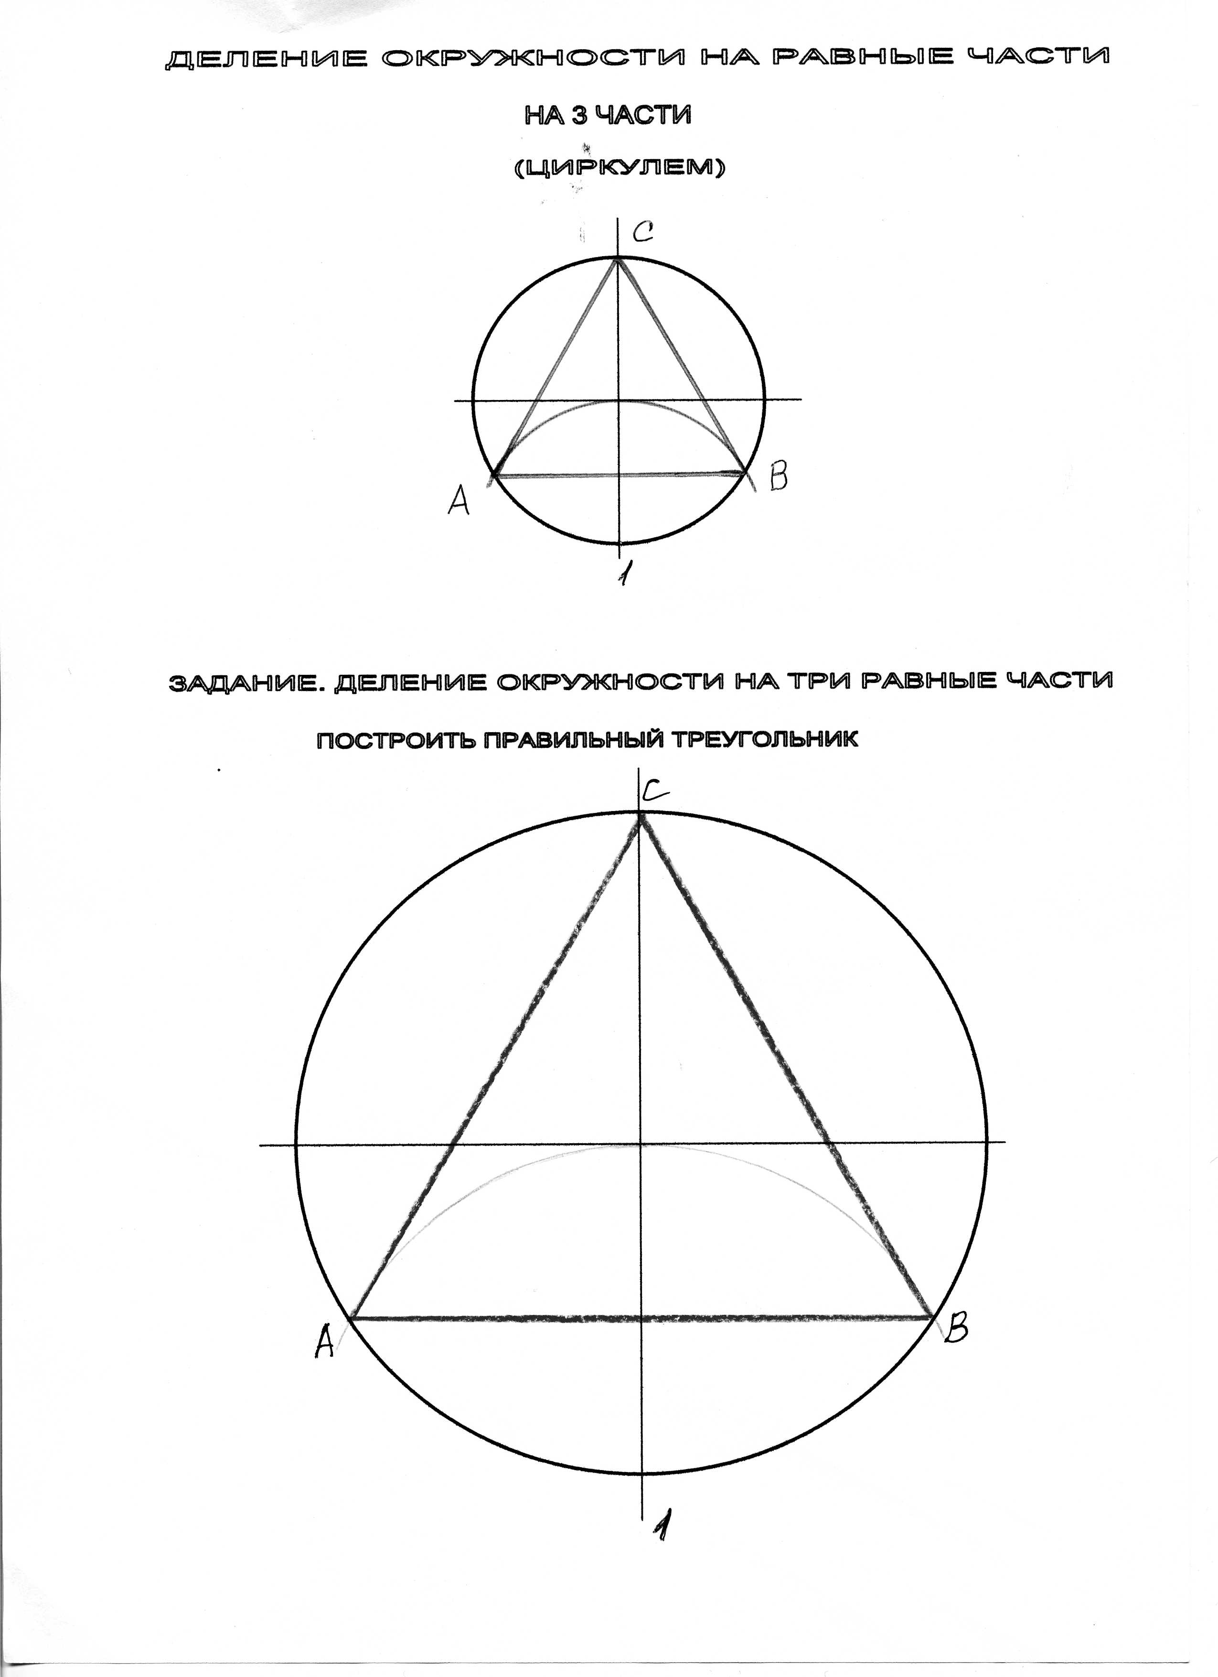

Slide 7
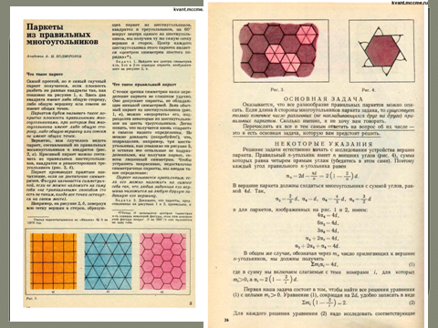
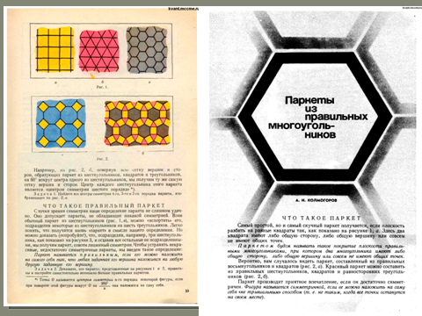

Slide 8
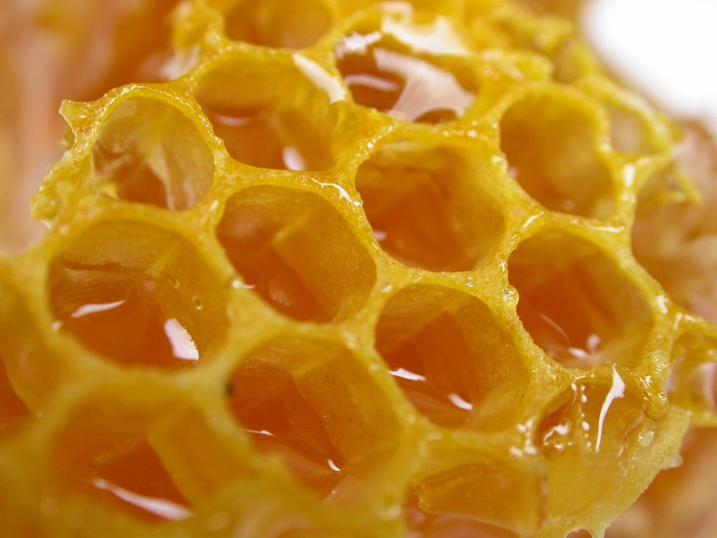

Slide 9
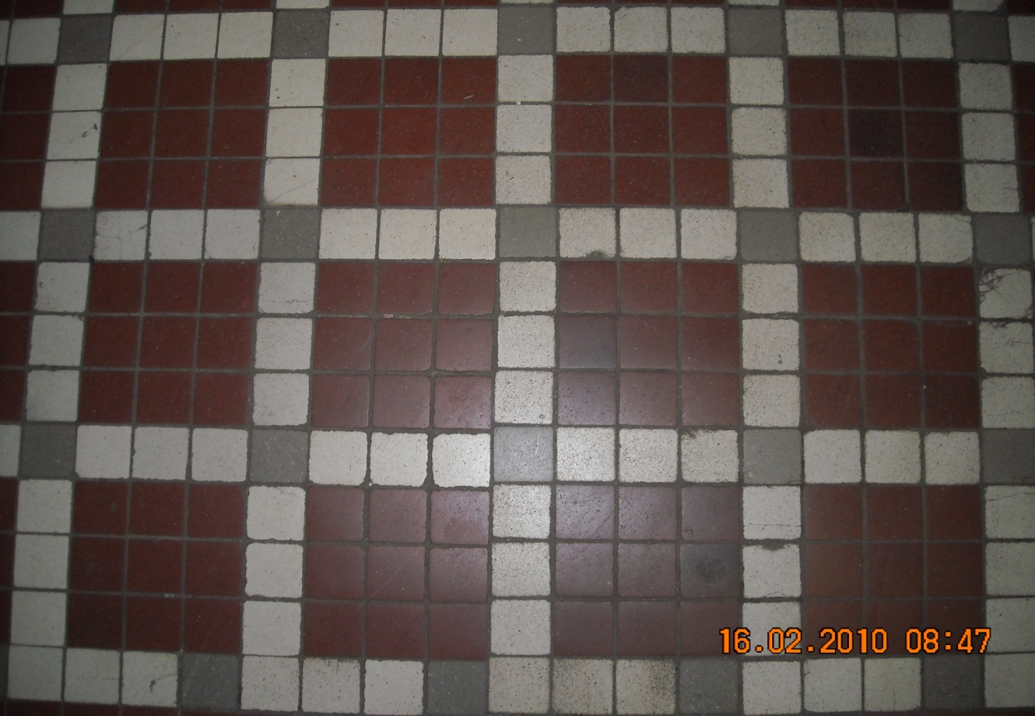
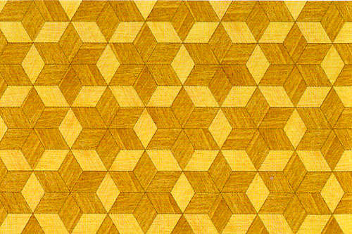
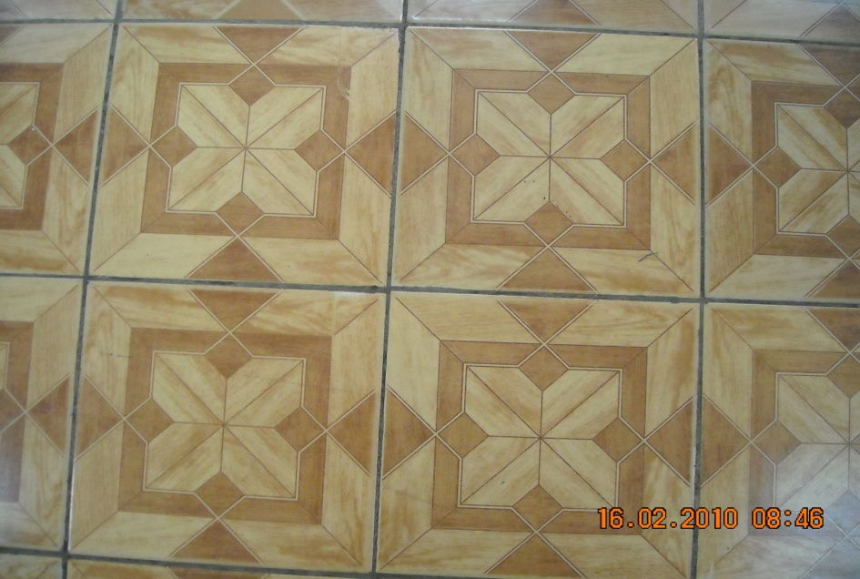
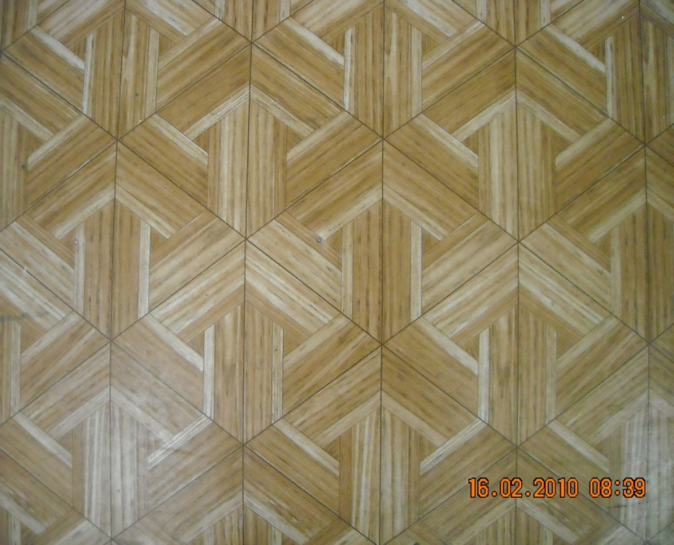
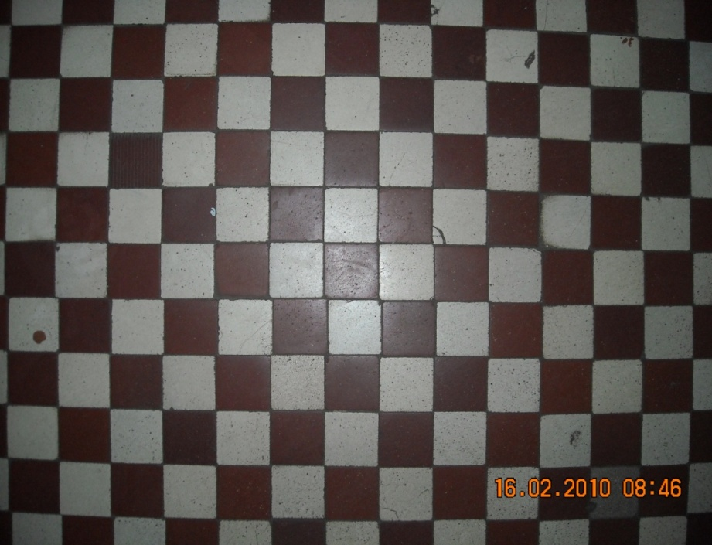
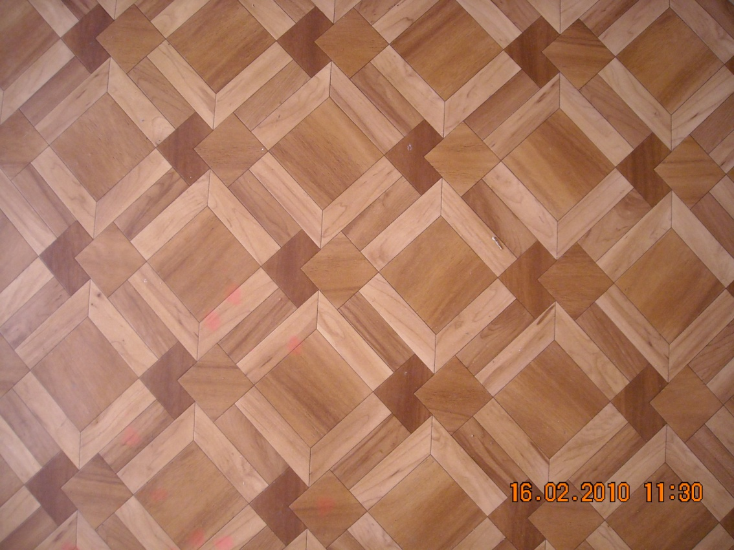
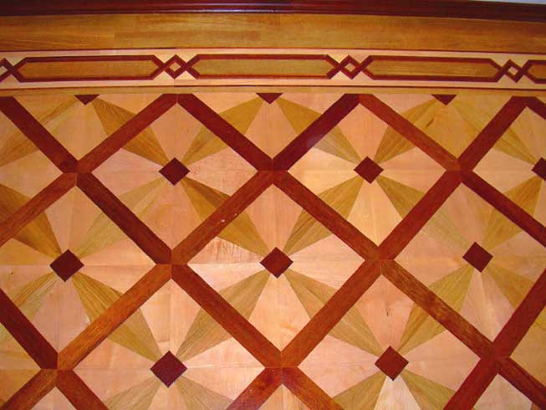
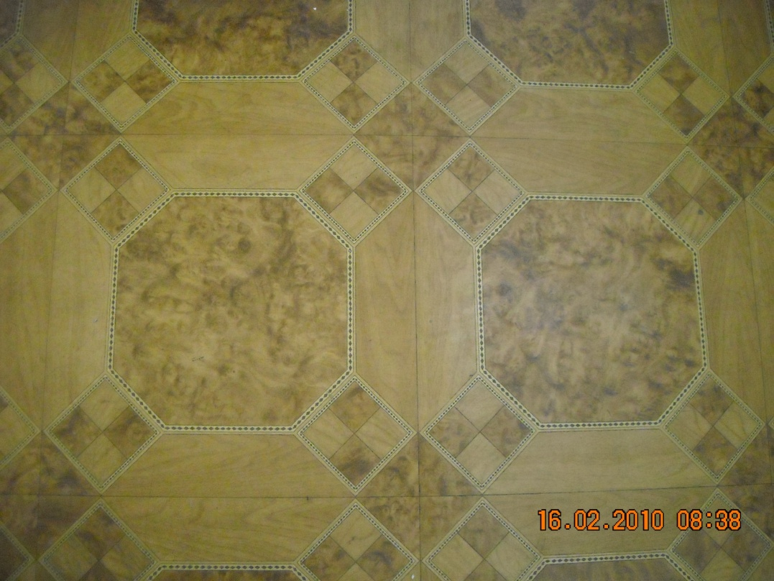
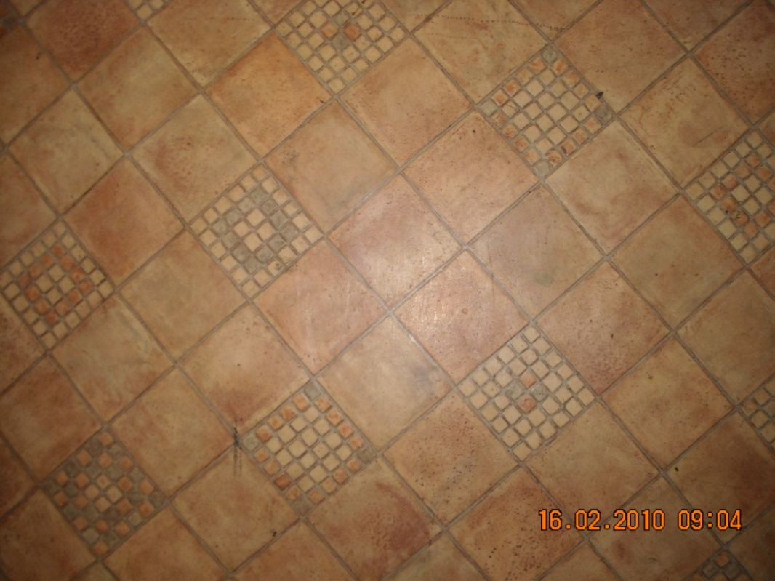
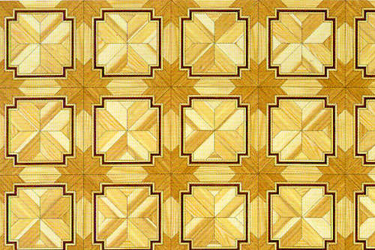
Виды паркетов в школе №8.

Slide 10
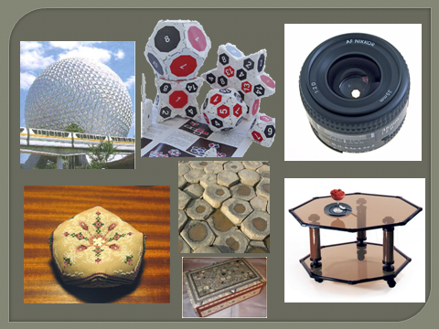
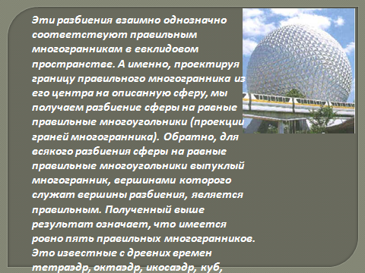
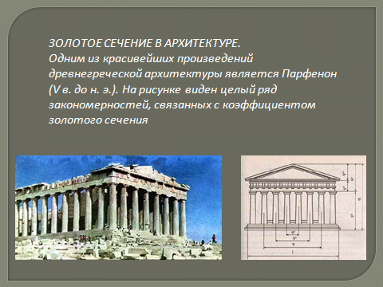
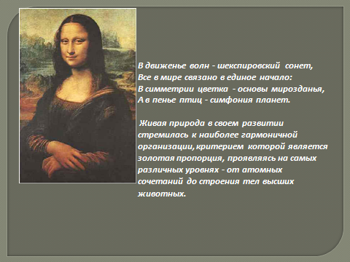
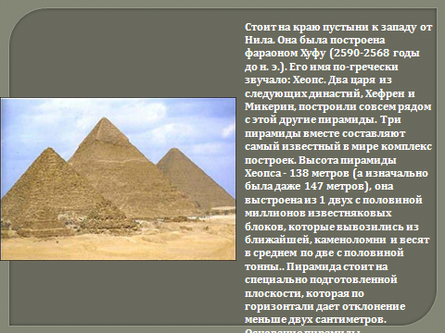

Slide 11
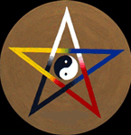
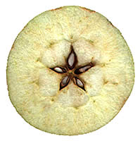
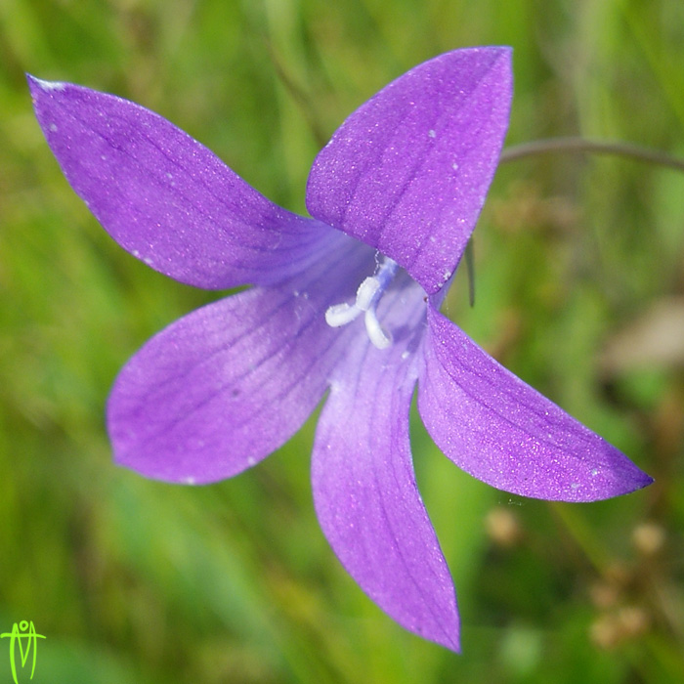
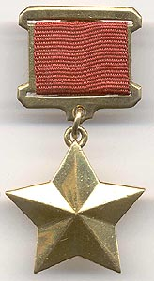
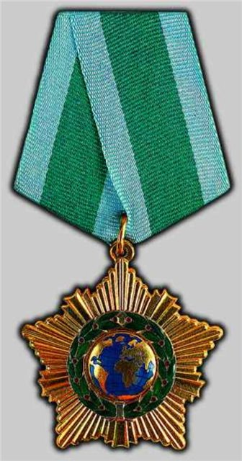
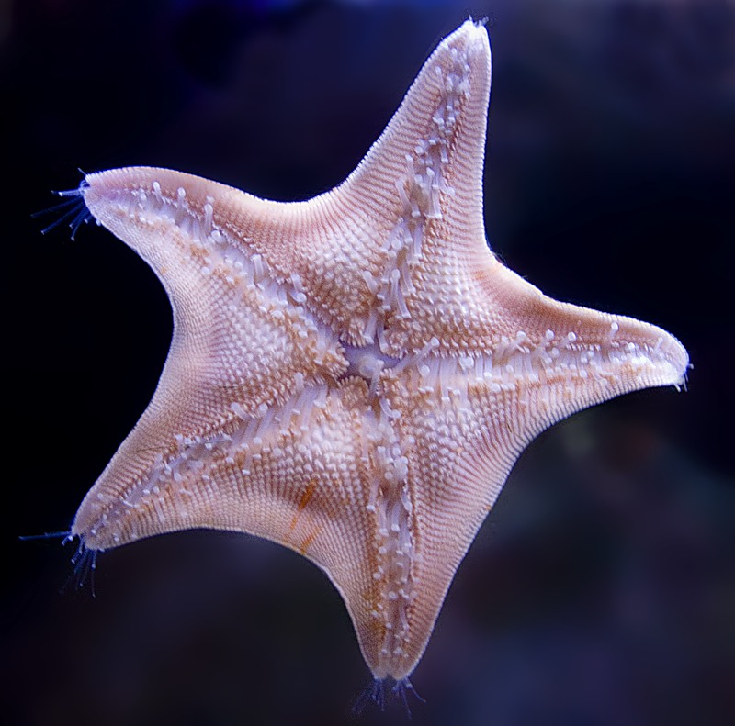
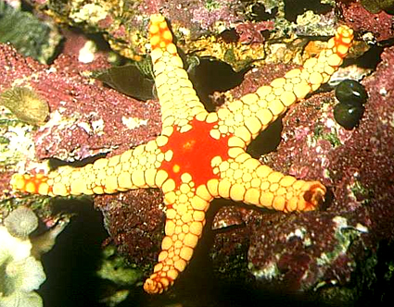
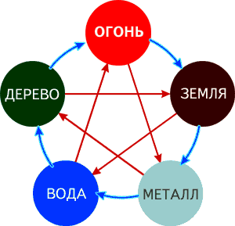
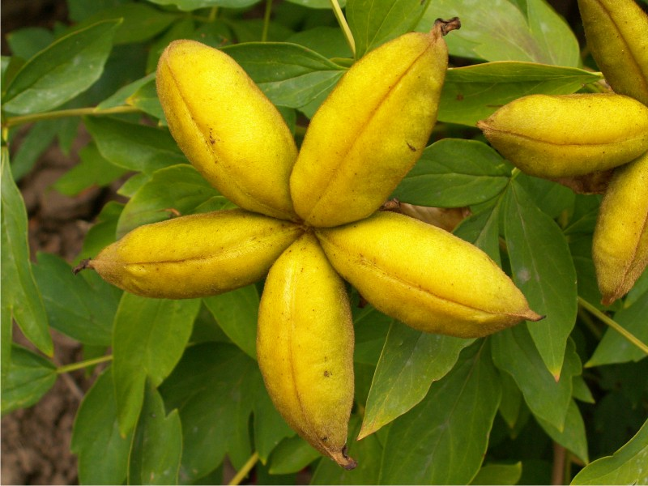

В природе, в окружающем мире, в быту - всюду мы видим правильные многоугольники

Slide 12
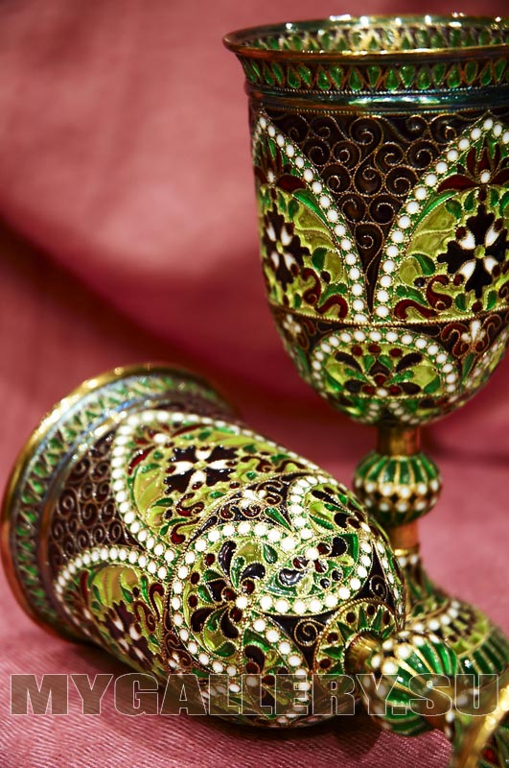
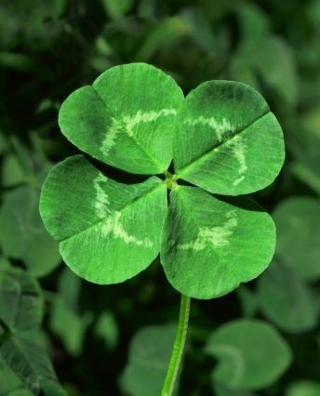
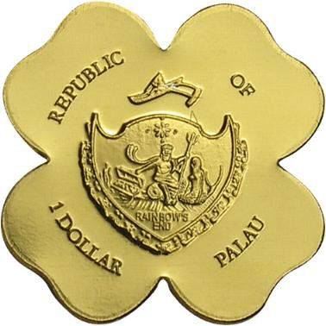
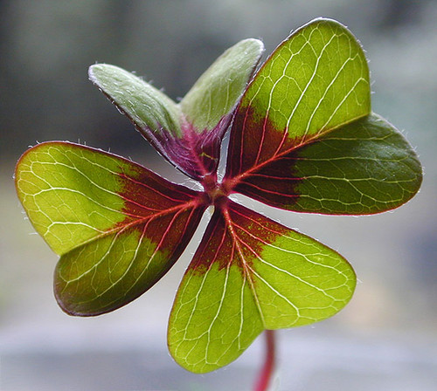
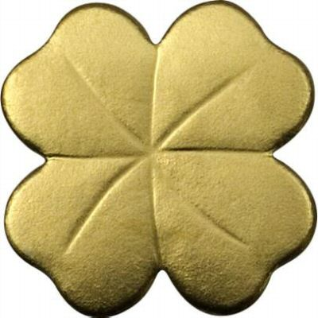
ДЕЛЕНИЕ НА ЧЕТЫРЕ РАВНЫЕ ЧАСТИ
.

Slide 13
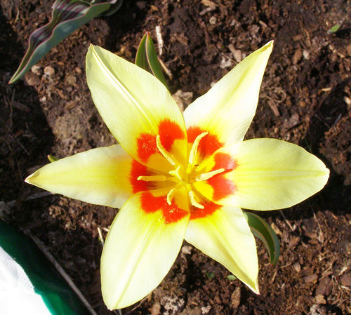
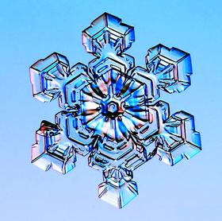

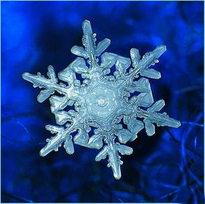
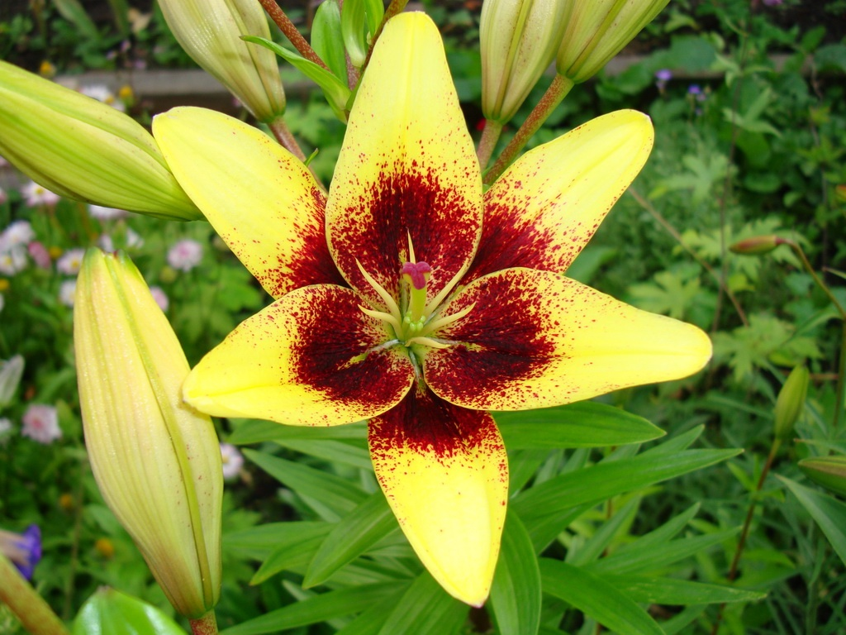
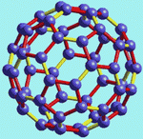
Деление на 6 равных частей

Slide 14
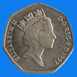
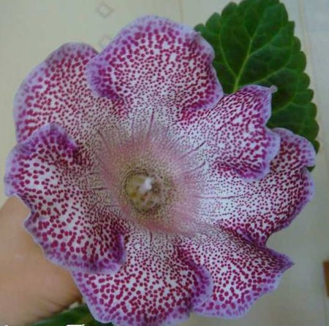

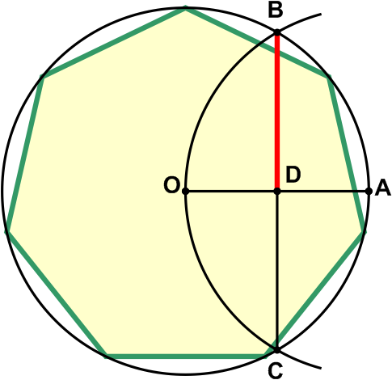
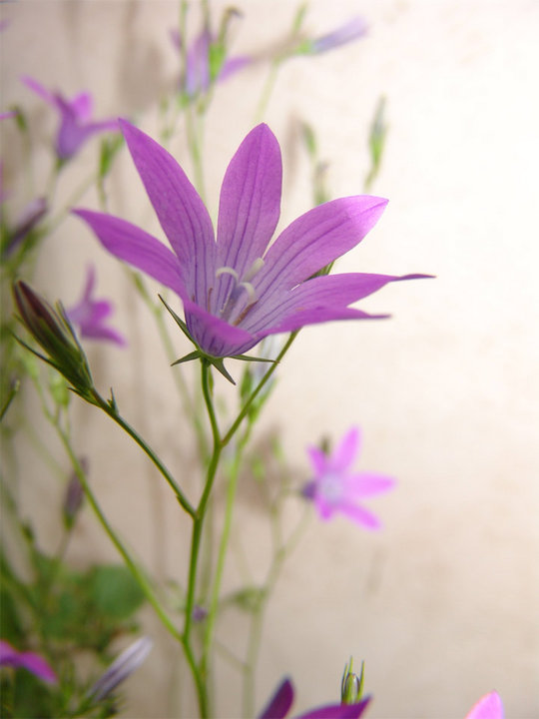
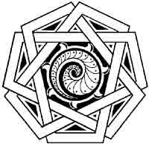

Деление на 7 равных частей

Slide 15




Деление на 8 равных частей
.

Slide 16






Построение девятиугольника

Slide 17




Деление на 10 равных частей

Slide 18


Деление на 11 равных частей

Slide 19




Деление на 12 частей

Slide 20
Вот и закончился урок!
Спасибо всем за активное изучение темы
«Правильные многоугольники».
Исследование окружности продолжится на других уроках, где будет вычисляться длина окружности и площадь круга.
Желаем успехов в изучении геометрии и сопутствующих предметов. Начертательная геометрия ждёт вас в МГТУ им.Н.Баумана.

